Slide 1
苏教版小学科学四年级下册第一单元 《冷和热》
3.水受热以后
薛家实验小学 刘珺

Slide 2
一、比较冰、水、水蒸气三者之间的异同

Slide 3
种类 比较 | 冰 | 水 | 水蒸气
相同处 | 无色、无味、透明……
不同处 | 固体、不会流动、 有固定形状 | 液体、会流动、 无固定形状 | 气体、会流动、 无固定形状

Slide 4
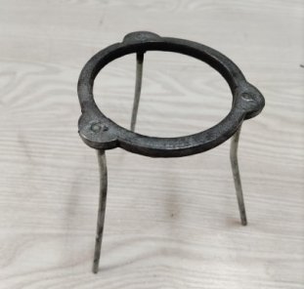
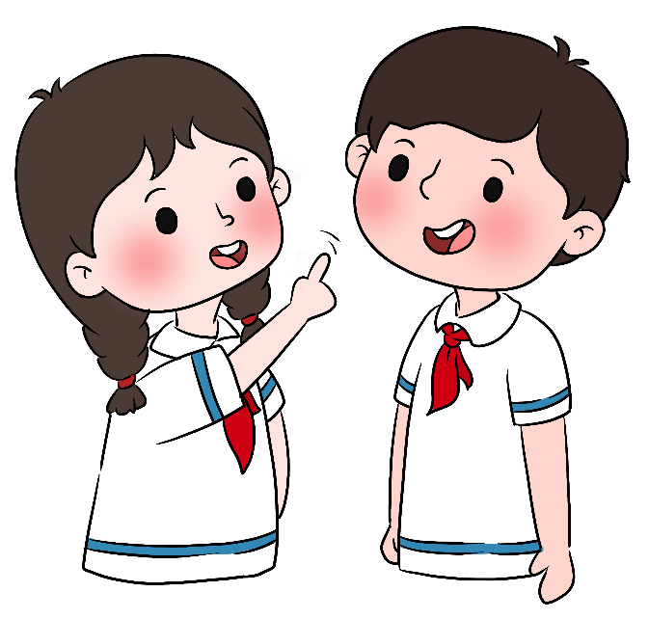
二、研究冰融化过程中的温度变化情况
实验器材
烧 杯
三角架
温度计
石棉网
酒精灯
夹 子

Slide 5
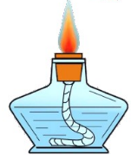
实验注意事项
科学使用酒精灯：
外焰

Slide 6
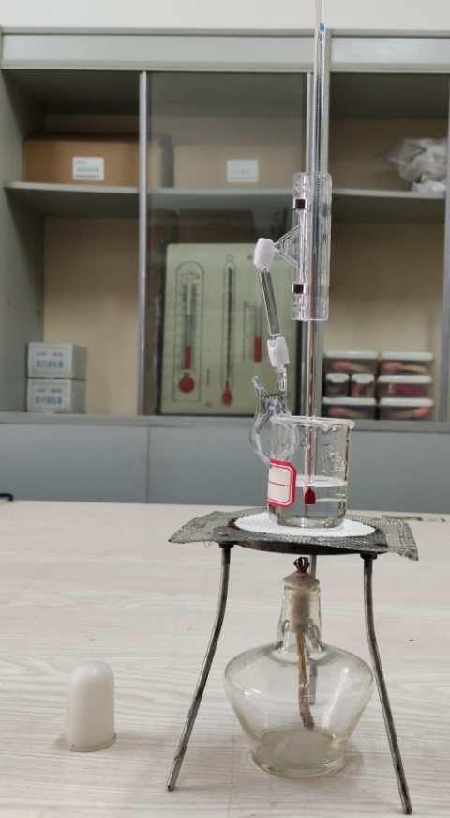
实验提示
1.如图组装好实验装置；
2.取适量的冰块，测量它的温度；
3.用酒精灯加热冰，每隔一分钟测一次温度，直到烧杯中的水温达到10℃为止；
4.将测得的数据记录下来。
实验装置

Slide 7
根据实验记录，绘制冰融化的温度变化曲线图
实验记录表
温度/⁰C
10
融化前
时间 | 0 | 1 | 2
温度 | -10 | -5 | -2
5
融化时
时间 | 3 | 4 | 5 | 6 | 7 | 8 | 9
温度 | 0 | 0 | 0 | 0 | 0 | 0 | 0
0
融化后
时间 | 10 | 11 | 12
温度 | 0.5 | 3 | 10
-5
-10
时间/分
10
15
6
12
14
1
2
3
4
5
7
8
9
11
13
0

Slide 8
冰受热后从固态变成液态，这种现象叫作融化

Slide 9
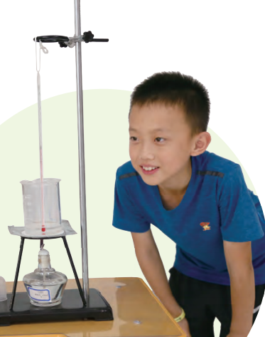
三、研究水沸腾前后温度和体积变化情况
1.加热前，记录烧杯中水面的位置。
2.用酒精灯继续加热烧杯中的水，每隔1分钟测一次水温，直到水沸腾。记录所测得的数据。
3.水沸腾后4分钟，停止加热，待水面平静后，观察、记录烧杯中水面的位置。

Slide 10
画出水沸腾前后温度变化曲线图
温度/⁰C
实验记录表
120
100
沸腾前
时间 | 0 | 1 | 2 | 3 | 4 | 5 | 6 | 7 | 8 | 9
温度 | 10 | 20 | 35 | 39 | 42 | 58 | 65 | 80 | 85 | 98
80
60
40
沸腾时
时间 | 10 | 11 | 5 | 12 | 12 | 14
温度 | 100 | 100 | 100 | 100 | 100 | 100
20
0
1
2
3
4
5
6
7
8
9
10
11
12
13
14
15
时间/分
一般情况下，当温度升高到 0C时，水会沸腾。
水沸腾时的温度叫作水的 。
100
沸点

Slide 12
在一般情况下，当温度升高到100℃时，水会沸腾，并产生大量气泡。
水沸腾时的温度叫作水的沸点。

Slide 13
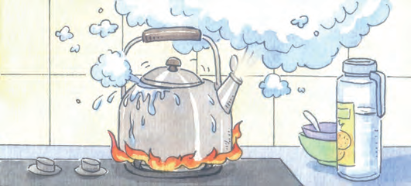
四、满壶的水烧开会产生哪些现象？为什么？

Slide 14
1.水壶里会产生 ，因为水沸腾时产生了 。
2.水壶里的水变 了，因为水蒸发了。
2.壶盖、壶把上有 。

Slide 15
吸收热量
吸收热量
冰
水
水蒸气
固态
液态
气态

